Slide 1
Seminář pro žadatele ve výzvě č. 51
Rozvoj vzdělávání v Praze I

Slide 2
Výzva č. 51 Rozvoj vzdělávání v Praze
Druh výzvy: kolová
Datum vyhlášení výzvy: 26. 3. 2019
Datum zahájení příjmu žádostí o podporu: 26. 4. 2019
Datum a čas ukončení příjmu žádostí: 27. 6. 2019, 16:00:00 hod
Předpokládané vyhlášení výsledků: Vyhlášení výsledků výběrového procesu se předpokládá v říjnu/listopadu 2019.
Alokace: 200 mil. Kč
  Minimální výše celkových způsobilých výdajů: 600 000 Kč
  Maximální výše celkových způsobilých výdajů: 10 000 000 Kč
Partnerství s finančním podílem i bez finančního podílu je přípustné (max. 10 partnerů).
Notes:
Financování z Evropského sociálního fondu
Ex- ante financování

Slide 3
Výzva č. 51 Rozvoj vzdělávání v Praze
Podporované cílové skupiny:
- Děti, žáci MŠ, ZŠ a SŠ
- Děti, žáci MŠ, ZŠ a SŠ s odlišným mateřským jazykem
- Pedagogičtí pracovníci MŠ, ZŠ, SŠ a školských zařízení dle zákona 563/2004 Sb.
- Odborní terénní pracovníci a další pracovníci organizací působících ve vzdělávání (lektoři volnočasových aktivit, apod.)
Oprávnění žadatelé:
- Hlavní město Praha
- Městské části hl. m. Prahy
- Organizace zřízené a založené hl. m. Prahou a městskými částmi hl. m. Prahy
- MŠ, ZŠ a SŠ uskutečňující vzdělávání na území hl. m. Prahy
- Vysoké školy
- Nestátní neziskové organizace
Notes:
Uvést, kdo je dítě s OMJ

Slide 4
Výzva č. 51 Rozvoj vzdělávání v Praze
Podporované aktivity:
4.1.1. Podpora škol v přípravě a zavedení opatření pro začleňování dětí a žáků s odlišným mateřským jazykem
  4.1.1.1. Tvorba příručky školy pro začleňování dětí a žáků s odlišným mateřským jazykem (dále jen OMJ)
  4.1.1.2. Komunitní aktivity a integrace dětí a žáků s odlišným mateřským jazykem v rámci volnočasových a neformálních aktivit na základě spolupráce škol s dalšími organizacemi a jejich zapojení do vzdělávacího procesu
4.1.2. Posílení inkluze v multikulturní společnosti
  4.1.2.1. Vytvoření školního plánu multikulturní výchovy
  4.1.2.2. Rozvoj demokratické kultury ve škole
4.1.3. Tvorba a realizace programů na podporu rozvoje kompetencí k udržitelnému rozvoji
  4.1.3.1. Vytvoření a realizace programů na rozvoj kompetencí k udržitelnému rozvoji ve vztahu k sociálnímu pilíři udržitelného rozvoje
Notes:
Doba práce s cílovou skupinou musí jasně vyplývat z popisu klíčových aktivit a z harmonogramu realizace v žádosti o podporu.

Slide 5
4.1.1.1. Tvorba příručky školy pro začleňování dětí a žáků s odlišným mateřským jazykem (dále jen OMJ)
Podporovaná aktivita zahrnuje:
Vytvoření operativního plánu školy pro adaptační období dětí a žáků s OMJ, jehož účelem je poskytnout pracovníkům školy dokument s přehledem konkrétních kroků, opatření, kontaktů a nástrojů pro úspěšné začleňování dětí a žáků s OMJ.
Obsahem příručky je postup pro vedení školy, (třídního) pedagoga, výchovného poradce a další pracovníky školy. Příručka reflektuje personální, technické a provozní podmínky konkrétní školy, dostupnost navazujících služeb a kontaktů pro začleňování dětí a žáků s OMJ a jejich rodiče. V rámci příručky budou zohledněny varianty/postupy s ohledem na jazykové znalosti dětí a žáků s OMJ.
Ve všech fázích přípravy, zpracování a ověření příručky budou do jejího vytvoření zapojeni relevantní pracovníci školy / pedagogický sbor.
Výstupem aktivity je dokument platný pro konkrétní školu, se kterým je seznámen pedagogický sbor a další relevantní pracovníci školy a rodiče.
Příručku lze kdykoli aktualizovat dle aktuálních podmínek ve škole.
Aktuální příručka bude k dispozici na webových stránkách školy.

Slide 6
4.1.1.1. Tvorba příručky školy pro začleňování dětí a žáků s odlišným mateřským jazykem (dále jen OMJ)
V rámci přípravy příručky škola provede:
  identifikaci vhodných opatření a zmapování možností podpory pro děti a žáky s OMJ, a to od prvních dnů po nástupu do školy, resp. i před nástupem do školy (např. při zápisu do školy, přijímacích zkouškách, podání přihlášky, práce s rodinou žáka, atp.) (přímo ve škole i mimo školu) a kdykoli v případě identifikace výchovných či vzdělávacích potíží,
  návrh konkrétních opatření pro začleňování dětí a žáků s OMJ (např. zavedení předmětu Čeština jako druhý jazyk jako pevné součásti adaptačního období a nastavení vzdělávacího obsahu předmětu v ŠVP, aj.),
  zmapování možností zapojení interkulturního pracovníka, dvojjazyčného asistenta či „staršího kamaráda“ pro komunikaci, adaptaci ve škole i mimo školu, apod.,
  zmapování možnosti zapojení ostatních pracovníků školy (pedagogové, výchovní poradci, asistenti, aj. s ohledem na zkušenosti práce s dětmi a žáky s OMJ, jazykové znalosti, apod. včetně případných kontaktů na tyto pracovníky),
  zmapování možností vybavení školy pro práci s dětmi a žáky s OMJ a návrh konkrétních opatření.

Slide 7
4.1.1.1. Tvorba příručky školy pro začleňování dětí a žáků s odlišným mateřským jazykem (dále jen OMJ)
V rámci aktivity je možné zařadit:
  Ověření platnosti vytvořené příručky v praxi po dobu min. jednoho pololetí školního roku (v rámci ověření nejsou uznatelné náklady na aktivity podporované ve výzvách č. 28, 49 a plánované výzvě č. 54 OP PPR). Způsobilými náklady budou také pomůcky pro cílovou skupinu, odborná literatura a nezbytné zařízení a vybavení.
  Vyhodnocení ověření příručky v praxi a její případnou aktualizaci.

Slide 8
4.1.1.2. Komunitní aktivity a integrace dětí a žáků s OMJ v rámci volnočasových a neformálních aktivit na základě spolupráce škol s dalšími organizacemi a jejich zapojení do vzdělávacího procesu
V rámci aktivity je možné zařadit:
Aktivity komunitního charakteru se zapojením škol zaměřené na podporu integrace dětí cizinců, jejich rodinných příslušníků a podpory jejich začleňování do většinové společnosti, přijímání odlišných kultur.
Realizace multikulturních výchovných a vzdělávacích programů primárně zaměřených na posilování soudržnosti místní komunity se zapojením dětí s odlišným mateřským jazykem.
Realizace hudebních, divadelních či jiných uměleckých aktivit, sportovně - multikulturních aktivit, besed apod. s akcentem na interkulturní dialog, podpory osobnostního a sociálního rozvoje dětí.
Aktivity na podporu posilování vztahu k místu – lokalitě, kde děti bydlí, podpora rozvoje aktivního občanství.
Rozvíjení partnerství a spolupráce vzdělávacích zařízení s relevantními partnery z oblasti neziskových organizací, místních iniciativ a veřejné správy za účelem realizace a hodnocení výše uvedených aktivit.
Realizace aktivit je možná i v průběhu školních prázdnin s ohledem na aktivní trávení volného času dětí s odlišným mateřským jazykem.
Notes:
Realizace aktivity je založena na spolupráci vzdělávacích zařízení (předškolních, základních a středních škol) s neziskovým sektorem, kulturními a sportovními institucemi a veřejnou správou a jejich zapojení do vzdělávacího procesu za účelem posílení komunitní role škol.

Slide 9
4.1.1.2. Komunitní aktivity a integrace dětí a žáků s OMJ v rámci volnočasových a neformálních aktivit na základě spolupráce škol s dalšími organizacemi a jejich zapojení do vzdělávacího procesu
Do aktivit v 4.1.1.2 musí být zapojena cílová skupina děti, žáci s odlišným mateřským jazykem i majoritní populace dětí, žáků.
Cílová skupina dětí, žáků s odlišným mateřským jazykem musí představovat minimálně 20 % a maximálně 60% z celkového počtu zapojených dětí.
Jednorázové aktivity (např. besedy, výstavy či jiné kulturní aktivity) mohou probíhat se zapojením širší veřejnosti a s účastí obyvatel dané lokality.
Jedná se o skupinové aktivity. Nejsou podporovány běžné kroužky a individuální aktivity.

Slide 10
4.1.2.1. Vytvoření školního plánu multikulturní výchovy
V rámci aktivity je možné zařadit:
Zmapování prostředí školy z hlediska míry inkluzivního klima (SWOT analýza, indikátor inkluze, dotazníkové šetření mezi personálem a dětmi a žáky).
Zpřesnění/rozpracování průřezových témat multikulturní výchova, osobnostní a sociální výchova, globální a rozvojové vzdělávání, občanské vzdělávání v ŠVP nad rámec zákonných povinností (tj. specifikace a nastavení míry konkrétních cílových kompetencí dětí a žáků pro jednotlivé ročníky a předměty), propojení mediální výchovy s tématy multikulturního vzdělávání.
Zmapování možnosti vybavení školy pro podporu rozvoje výše uvedených oblastí a návrh konkrétních opatření.
Inovace obsahů a metod konkrétních předmětů/programů školního kurikula s důrazem na zavádění moderních metod vzdělávání.
Zapracování multikulturního vzdělávání do dalších plánů školy (např. nastavení DVPP pro inovaci obsahů a metod výuky v rámci multikulturního vzdělávání, apod.).
Notes:
Cílem aktivity je vytvoření školního plánu multikulturní výchovy, jeho ověření v praxi a následné vyhodnocení.

Slide 11
4.1.2.1. Vytvoření školního plánu multikulturní výchovy
Navázání spolupráce školy s neziskovým sektorem, kulturními a sportovními institucemi a městskou správou a jejich zapojení do přípravy, realizace a hodnocení vzdělávacích programů v oblasti multikulturní výchovy.
Do realizace aktivit lze zapojit odborníka - specialistu pro rozvoj multikulturní výchovy a vzdělávání, kompetencí pro demokratickou kulturu, který bude se školou spolupracovat v roli tzv. „průvodce“ na přípravě, realizaci a vyhodnocení aktivit.
Povinnou součástí aktivity je:
  Ověření platnosti vytvořeného plánu v praxi po dobu min. jednoho školního roku.
  Vyhodnocení ověření plánu v praxi a jeho případná aktualizace.
Notes:
Předpokládá se, že převážná část aktivit bude realizována v rámci školní výuky. Aktivity mohou mít přesah do neformálního a volnočasového vzdělávání.
Způsobilými náklady budou také pomůcky pro cílovou skupinu, odborná literatura a nezbytné zařízení a vybavení.

Slide 12
4.1.2.2. Rozvoj demokratické kultury ve škole
V rámci aktivity je možné zařadit:
Odborného průvodce - specialistu pro rozvoj kompetencí pro demokratickou kulturu, který bude se školou spolupracovat na přípravě, realizaci a vyhodnocení aktivit pro rozvoj aktivit na podporu demokratické kultury ve škole (příklady činností průvodce jsou uvedeny v příloze č. 1 Výzvy).
Aktivity přispívající k rozvoji demokratické kultury a klimatu v celé škole. Podporované aktivity jsou specifikovány v příloze č. 1 Výzvy. Aktivity jsou sestaveny do pěti oblastí:
- Vedení školy
- Učitelé (pedagogičtí pracovníci a pracovníci ve vzdělávání)
- Děti a žáci
- Rodiče
- Komunita
Pro každou zapojenou školu musí být zvoleny aktivity minimálně ze dvou oblastí (např. jednu aktivitu z oblasti „Děti a žáci“ a jednu aktivitu z oblasti “Učitelé“).
Notes:
Smyslem aktivit je přispět ke zkvalitnění podmínek pro vzdělávání v prostředí multikulturní třídy podporou demokratické kultury a demokratického klimatu v pražských školách. Podporou aktivit dojde mimo jiné také k rozvoji občanských a sociálních kompetencí dětí a žáků, posílení komunitní role škol na základě spolupráce s relevantními organizacemi a podpoře pedagogických pracovníků pro inkluzivní, inovativní a kvalitní výuku.

Slide 13
4.1.2.2. Rozvoj demokratické kultury ve škole
V případě současné realizace aktivit 4.1.2.1. Vytvoření školního plánu multikulturní výchovy a 4.1.2.2. Rozvoj demokratické kultury ve škole budou relevantní výstupy aktivity 4.1.2.1. promítnuty do realizace aktivit 4.1.2.2.
Povinnou součástí aktivity je:
  Implementace aktivit po dobu min. jednoho školního roku.
  Vyhodnocení realizace aktivit a příspěvku k rozvoji demokratického klimatu škol.
  Případná aktualizace vytvořených výstupů.
Notes:
Předpokládá se, že převážná část aktivit bude realizována v rámci školní výuky. Aktivity mohou mít přesah do neformálního a volnočasového vzdělávání.
Způsobilými náklady budou také pomůcky pro cílovou skupinu, odborná literatura a nezbytné zařízení a vybavení.

Slide 14
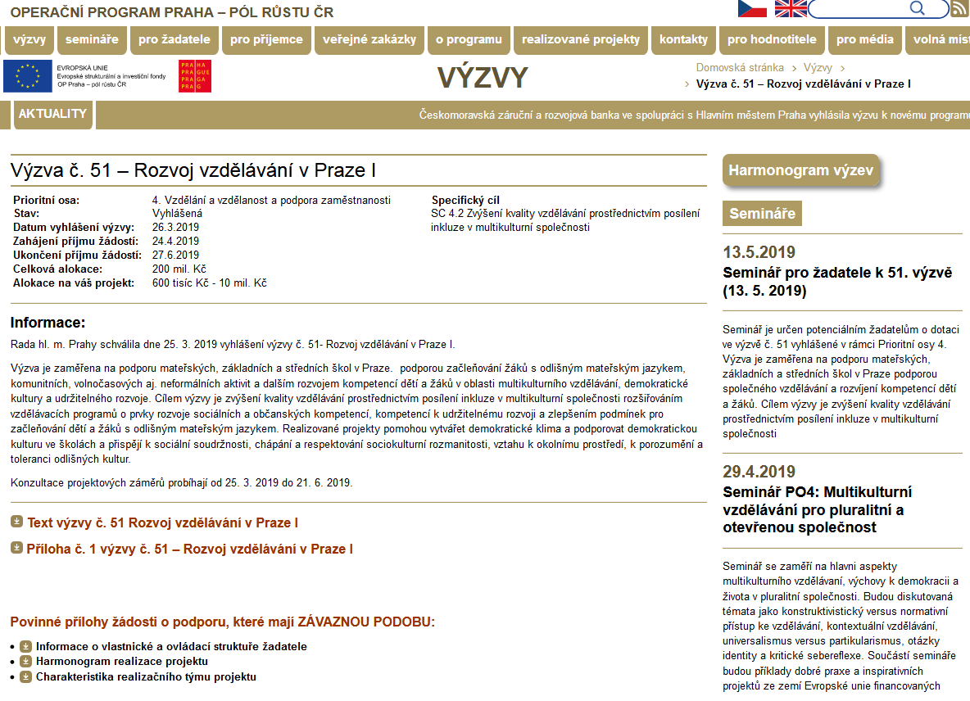
Výzva č. 51 Rozvoj vzdělávání v Praze
Příloha výzvy č. 1 - Vymezení podporovaných aktivit 4.1.2.2
Příloha č. 1 výzvy č. 51 uvádí tematické vymezení podporovaných aktivit
4.1.2.2 Rozvoj demokratické kultury ve škole.
Notes:
Viz příloha č. 1 výzvy – přehled podporovaných aktivit 4.1.2.2.

Slide 15
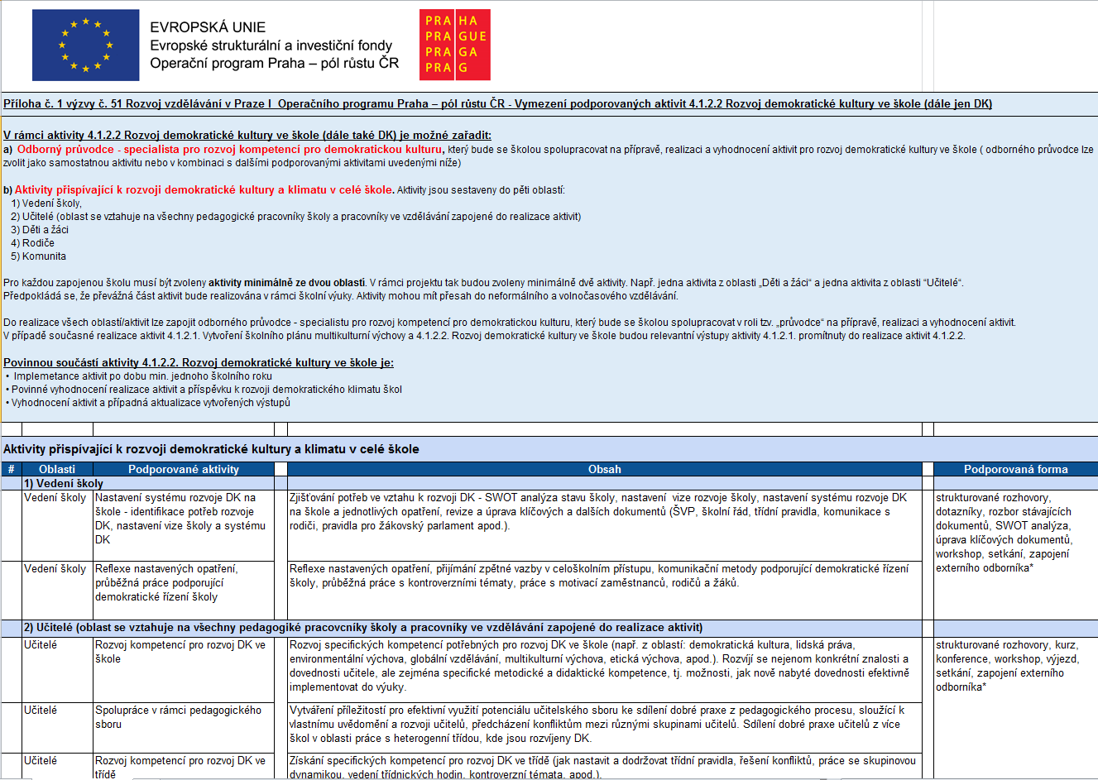
Výzva č. 51 Rozvoj vzdělávání v Praze
Příloha výzvy č. 1 - Vymezení podporovaných aktivit 4.1.2.2

Slide 16
4.1.3.1. Vytvoření a realizace programů na rozvoj kompetencí k udržitelnému rozvoji ve vztahu k sociálnímu pilíři udržitelného rozvoje
V rámci aktivity je možné zařadit:
Přípravu a zavedení efektivních metodik pro rozvoj kompetencí k udržitelnému rozvoji ve škole.
Provázání s průřezovými tématy a s nimi propojenými předměty.
Vytvoření a realizaci školních výukových programů určených pro rozšíření praktické výuky (např. téma udržitelnosti měst a obcí, apod.) a podporu aktivní účasti v oblasti udržitelného rozvoje prostřednictvím reflexe, kritického myšlení a sociálního učení. Podporu vztahu k místu, místně orientovaného učení.
Zavádění moderních aktivizujících metod výuky pro realizaci výše uvedených aktivit s důrazem na oblast kreativního vzdělávání, integrované tematické výuky, mezipředmětové spolupráce s cílem posilování kritického myšlení, sociálního učení, tvořivosti, iniciativy, schopnosti řešení problémů, reflexe, apod.
Propojování aktivit ve třídě s dalšími aktivitami školy a komunity.
Aktivity lze realizovat i formou exkurzí, apod.
Povinnou součástí aktivity je:
Ověření programů v praxi po dobu min. jednoho školního roku.
Vyhodnocení programu a jeho případná aktualizace.
Notes:
Cílem podporovaných aktivit je zvýšení praktických schopností dětí a žáků k soužití v prostředí metropole a multikulturní společnosti.
Předpokládá se, že převážná část aktivit bude realizována v rámci školní výuky. Aktivity mohou mít přesah do neformálního a volnočasového vzdělávání.
Způsobilými náklady budou také pomůcky pro cílovou skupinu, odborná literatura a nezbytné zařízení a vybavení.
CS = především děti

Slide 17
Spolufinancování
Typ organizace | EU podíl | Rozpočet hl. m. Prahy | Příjemce
Hlavní město Praha Městské části hl. m. Prahy | 50% | 45% | 5%
Organizace zřízené a založené hl. m. Prahou a městskými částmi hl. m. Prahy • příspěvkové organizace hl. m. Prahy a městských částí hl. m. Prahy • právnické osoby vykonávající činnost škol a školských zařízení zapsané ve školském rejstříku (MŠ, ZŠ a SŠ). • ostatní organizace zřízené či založené hl. m. Prahou a městskými částmi hl. m. Prahy | 50% | 45 % 50 % 35 % | 5 % 0 % 15 %

Slide 18
Spolufinancování
Typ organizace | EU podíl | Rozpočet hl. m. Prahy | Příjemce
Nestátní neziskové organizace obecně v případě veřejně prospěšných činností v případě 4 konkrétních činností¹ | 50% | 0 % 45 % 50 % | 50 % 5 % 0 %
Vzdělávací zařízení – dle typu: právnické osoby vykonávající činnost škol (soukromé a církevní MŠ, ZŠ a SŠ zapsané ve školském rejstříku) státní mateřské, základní, střední školy veřejné vysoké školy vysoké školy ostatní | 50% | 50 % 0 % 45 % 45 % | 0 % 50 % 5 % 5 %
Notes:
Poznámky:
1) Dle materiálu Pravidla spolufinancování Evropských strukturálních a investičních fondů v programovém období 2014-2020 zpracovaného Ministerstvem financí ČR a schváleného usnesením vlády ze dne 14. července 2014 č. 583.
2) Pozn. – u organizací, které jsou organizační složkou státu či příspěvkovou organizací státu je národním veřejným zdrojem státní rozpočet, o příspěvek (tj. podíl, který není placen z EFRR) si příjemce žádá sám, takže z pohledu řídicího orgánu jde fakticky o soukromé financování; řídicímu orgánu tyto prostředky poskytnuty formou Rozhodnutí o poskytnutí dotace ze strany MMR nebudou.

Slide 19
Děkuji za pozornost
NINA BOŘKOVCOVÁ
ODBOR EVROPSKÝCH FONDŮ
MAGISTRÁT HL. M. PRAHY
RYTÍŘSKÁ 406/10
110 00 PRAHA 1
nina.borkovcova@praha.eu
Mob. 737 254 872
Tel. 236 003 920
Notes:
Vyhlášení další výzvy v říjnu 2018.

Slide 20
Zpracování žádosti v ISKP 2014+ a příprava žádosti

Slide 21
Časový plán výběrového procesu V 51
26. 3. 2019 | Vyhlášení výzvy č. 51 OP PPR
26. 4. - 27. 6. 2019, 16:00:00 hod | Příjem žádostí
Červenec – Srpen 2019 | Formální posouzení
Srpen – Říjen 2019 | Věcné hodnocení
Září – Říjen 2019 | Ex ante
Říjen – Listopad 2019 | Schválení podpory v orgánech HMP (Výbor pro evropské fondy ZHMP, RHMP, ZHMP)
Říjen – Listopad 2019 | Vyhlášení výsledků
Prosinec 2019 | Uzavírání smluv

Slide 22
Informace o způsobu podání žádosti o podporu
Žádost o podporu musí být zpracována v aplikaci MS2014+
Do aplikace se vstupuje přes portál žadatele IS KP14+ https://mseu.mssf.cz
Zpřístupnění žádosti v MS2014+
  26. 3. 2019, 9:00:00 hod.
Příjem žádostí o podporu
  Od 26. 4. 2019
  Do 27. 6. 2019, 16:00:00 hod.
pouze elektronicky včetně příloh prostřednictvím MS2014+
s elektronickým podpisem statutárního zástupce žadatele

Slide 23
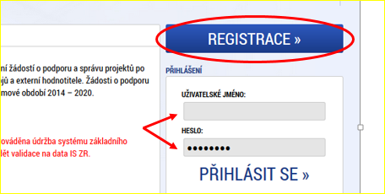
MS2014+ / ISKP14+
Statutární zástupce / oprávněná osoba
Kontaktní osoba
  oba musí být registrovanými uživateli MS2014+
  kvalifikovaný elektronický podpis
Notes:
10 minut platný klíč, může přijít s delší prodlevou
Kontaktní osoba – zasíláme depeše z formálka, výzvy k doplnění, info o depeši přijde na e-mail a telefon

Slide 24
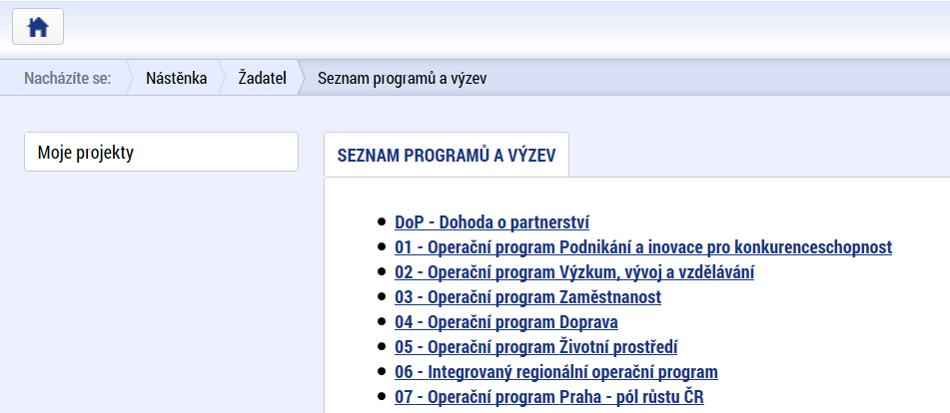
MS2014+ / ISKP14+
Každá žádost o podporu je vázána na konkrétní výzvu. V aplikaci MS2014+ je přehled všech aktuálně vyhlášených a otevřených výzev. Orientujte se podle Operačního programu Praha – pól růstu ČR a identifikace, která je v části 1 této výzvy.
OP PPR- (07_19_068) – 51. výzva SC 4.2 – Rozvoj vzdělávání v Praze I
Notes:
Podat novou žádost – všechny operační programy – vybrat OP PPR – č. výzvy 51 je v systému 07_19_068

Slide 25
Postup zpracování žádosti
Pokyny k vyplnění žádosti o podporu, verze 1.8
http://penizeproprahu.cz
  Tlačítko ŽADATEL – vstup na úvodní obrazovku modulu
  Vyplnit v menu vlevo jednotlivé záložky (tzv. datové oblasti modulu) + přílohy
  Některé záložky jsou provázané, budou aktivní až po vyplnění a uložení, resp. generování údajů na jiné záložce
  Helpdesk: iskp@praha.eu
Notes:
Doporučujeme postupovat podle kroků uvedených v dokumentu.

Slide 26
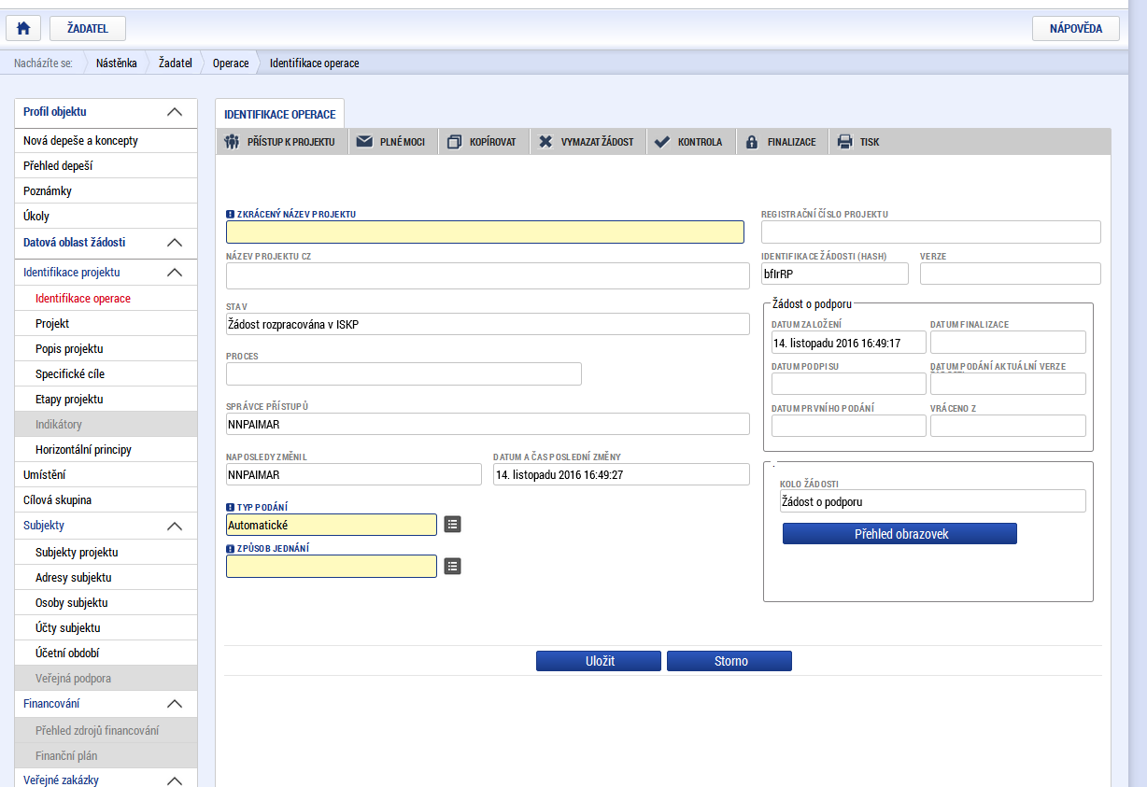
IDENTIFIKACE OPERACE
Notes:
Datová pole, která jsou povinná, jsou podbarvena žlutě, bez jejich vyplnění Vás systém dál nepustí, šedá většinou nepovinná, bílá vyplňuje systém automaticky.
Buď se vyplňují jako textová nebo výběrem z číselníku.
Při ručním podání je žádost odeslána na ŘO až na základě aktivní volby uživatele IS KP14+ po podpisu žádosti o podporu.
V případě automatického podání je žádost po podepsání odeslána automaticky a žadatel již nebude mít možnost finalizaci stornovat, např. v případě, že by potřeboval doplnit něco, na co zapomněl atp.
Ukládat vždy, když je na stránce možnost uložit.

Slide 27
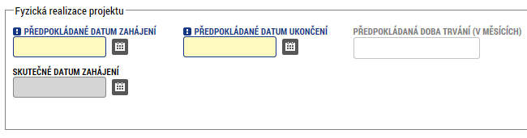
PROJEKT
Zahájení projektu
Datum ve Smlouvě o financování
Předpokládané datum zahájení → do Žádosti o podporu
Zohlednit délku procesu schvalování žádostí
Notes:
Zohlednit délku procesu schvalování žádostí
- zpravidla 7 měsíců
Podmínka zahájení do 6 měsíců od schválení žádosti o podporu v ZHMP.
Skutečné datum zahájení – vyplnit, jen pokud je projekt v realizaci již při zadávání žádosti.

Slide 28
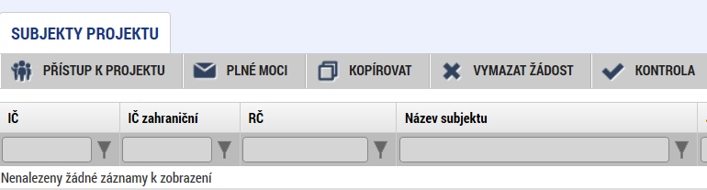
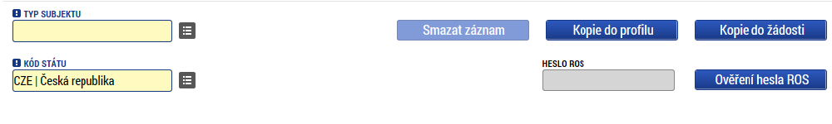
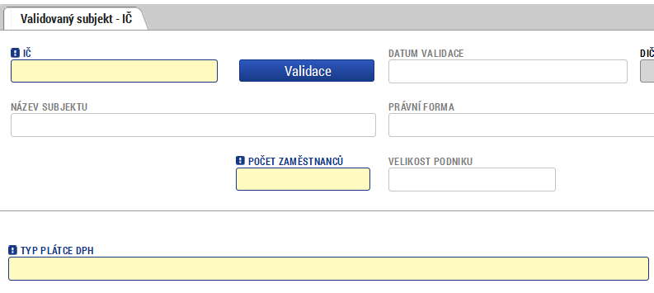
SUBJEKTY PROJEKTU, ADRESY SUBJEKTU
Notes:
Subjekty se rozlišují na tyto a pokud jsou relevantní, musí být vyplněny: Žadatel/příjemce, Zřizovatel – obec, kraj, OSS, Partner
Zadejte IČ
Validace – napojení na Základní registry, o výsledku informuje systém hláškou. Kontrola adresy na záložce Adresy subjektu, doplnit www.
Pokud neproběhne – povinnost podat přílohu Doklady o právní subjektivitě žadatele
Počet zaměstnanců spolu s informací o ročním obratu k ověření způsobilosti k realizaci projektu!

Slide 29
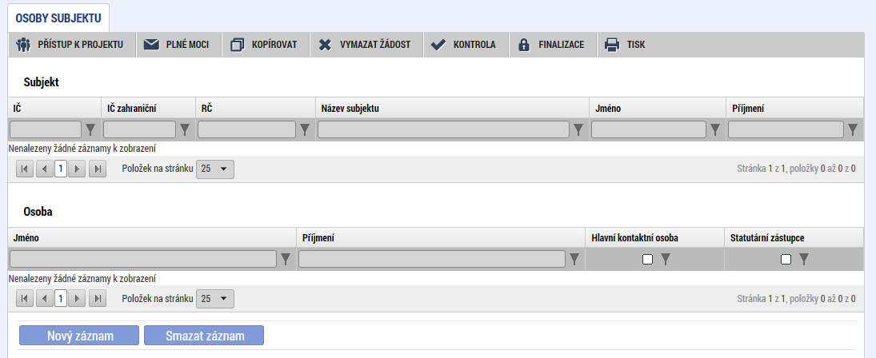
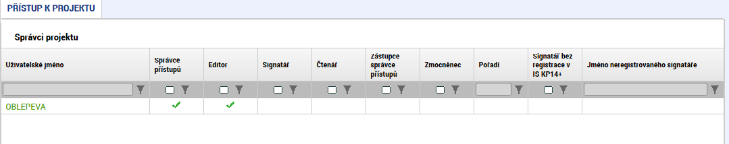
OSOBY SUBJEKTU
Notes:
Uživatel, který žádost založil, je aplikací určen jako správce přístupů a má právo přidělit/odebrat role dalším uživatelům.
Statutární zástupce, hlavní kontaktní osoba – jméno, příjmení, telefon, e-mail. Je možné oba checkboxy u jedné osoby. Statutárů i více, pokud jsou.
Role: čtenář, editor, signatář (na základě plné moci) – elektronická, listinná s ověřenými podpisy nahraná do systému. Zmocnitel i zmocněnec musí být evidovaní uživatelé s rolí signatáře. Zmocněnec musí disponovat kvalifikovaným elektronickým podpisem.

Slide 30
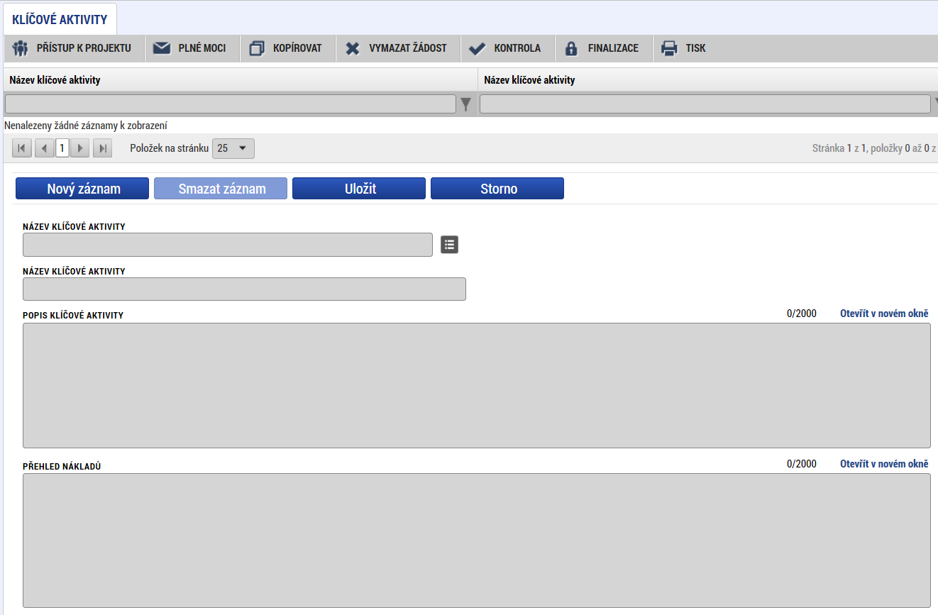
KLÍČOVÉ AKTIVITY

Slide 31
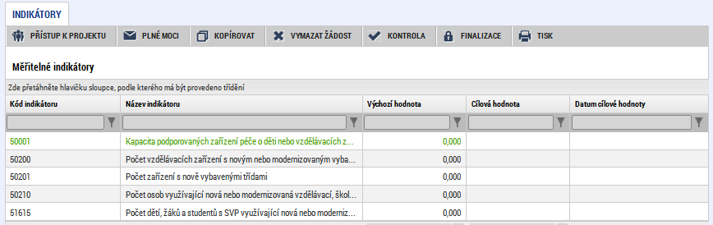



INDIKÁTORY

Slide 32
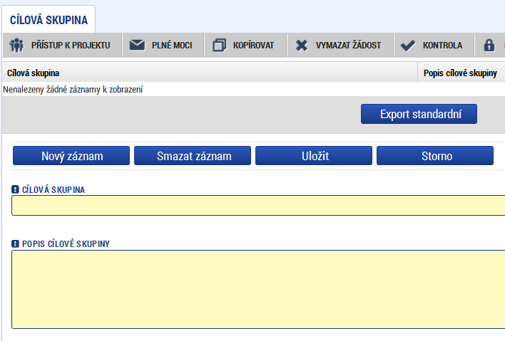
CÍLOVÉ SKUPINY
Notes:
.

Slide 33
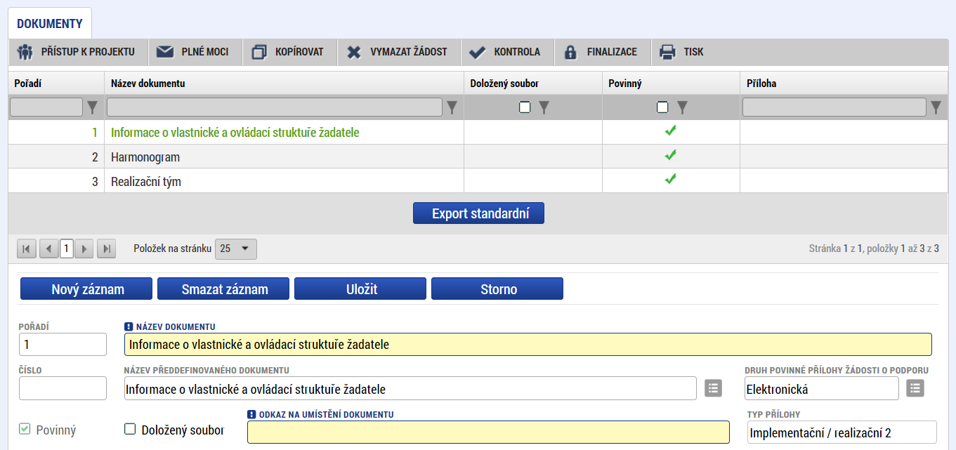
DOKUMENTY

Slide 34
Přílohy žádosti o podporu
Povinné přílohy
Informace o vlastnické a ovládací struktuře žadatele
Harmonogram realizace projektu
Charakteristika realizačního týmu projektu
Nepovinné přílohy
Doklady o právní subjektivitě žadatele (pouze v případě neúspěšné validace v MS14+)
Klíčové aktivity
Další přílohy žádosti, které bude třeba doložit před podpisem smlouvy, jsou specifikovány v Pravidlech pro žadatele a příjemce OP PPR.
Notes:
Doklady o právní subjektivitě – nyní jen dle relevance – pokud nedojde k validaci
Stanovisko

Slide 35
Příprava žádosti o podporu I.
Základní dokumenty pro zpracování žádosti
Text výzvy
Pokyny a formuláře k vyplnění žádosti o podporu
Pravidla pro žadatele a příjemce
http://penizeproprahu.cz/pro-zadatele/pravidla-pro-zadatele/
Kritéria pro výběr projektů
http://penizeproprahu.cz/kriteria-pro-kontrolu-prijatelnosti-a-formalnich-nalezitosti/
http://penizeproprahu.cz/kriteria-pro-vecne-hodnoceni/

Slide 36
Příprava žádosti o podporu II.
Žádost o podporu
Musí obsahovat všechny podstatné informace o projektu
V souladu s textem výzvy
Cíl projektu
Reálně dosažitelný a měřitelný
Všechny činnosti projektu musí být v souladu s tímto cílem
Potřebnost projektu
Proč by měl být projekt realizován?
Proč z veřejných zdrojů?
Harmonogram
RT

Slide 37
Příprava žádosti o podporu III.
Cílová skupina
Hlavní měřítko potřebnosti, projekt se realizuje kvůli potřebám cílové skupiny
Mají lidé o projekt zájem, jsou motivováni se účastnit aktivit projektu?
Co z projektu získají?
Klíčové aktivity
Jádro žádosti o podporu
Popsat detailně, konkrétně, strukturovaně, logicky
Popis činností, nákladů, výstupů

Slide 38
Příprava žádosti o podporu IV.
Rozpočet
Hledisko hospodárnosti (doporučené ceny a mzdy)
Dodržení limitů rozpočtu
kapitola Drobný hmotný neinvestiční majetek - Zařízení a vybavení nesmí překročit 30 % celkového rozpočtu přímých způsobilých nákladů projektu
Provázanost cílů, klíčových aktivit, rozpočtu a výstupů projektu
Pokyny a formuláře k vyplnění žádosti o podporu:
http://penizeproprahu.cz/pro-zadatele/
V rámci této výzvy není podporováno kompletní vybavení učeben
Notes:
Dodržení limitů rozpočtu podle pravidel OP PPR a pravidel stanovených ve výzvě

Slide 39
Časté chyby
Překročení data realizace (pro výzvu č. 51 platí datum 30. 6. 2022 )
Neodevzdání či nepodepsání Informace o vlastnické struktuře
Partnerství (partner dodavatel služeb)
FAQ (časté dotazy):
http://penizeproprahu.cz/pro-zadatele/faq-pro-zadatele/

Slide 40
Konzultace projektových záměrů
Konzultace probíhají od 26. března 2019 do 21. června 2019
Konzultace
  Osobně
  Telefonicky či e-mailem
Pouze k projektovým záměrům
Omezení poskytování konzultací konzultantům

Slide 41
Děkuji za pozornost
MARTINA VOŠVRDOVÁ
ODBOR EVROPSKÝCH FONDŮ
MAGISTRÁT HL. M. PRAHY
RYTÍŘSKÁ 406/10
110 00 PRAHA 1
martina.vosvrdova@praha.eu
Tel: 236 003 955

Slide 42
Seminář pro žadatele ve výzvě č. 51
Rozvoj vzdělávání v Praze I

Slide 43
Pravidla pro realizaci projektů
Partnerství
Obecné podmínky realizace projektů
Pravidla řízení projektů
Pravidla pro publicitu projektů
Horizontální principy
Veřejná podpora
Indikátory

Slide 44
Pravidla pro zapojení partnerů
Partneři musí patřit do skupiny oprávněných žadatelů uvedených ve výzvě
Partneři bez finančního podílu a s finančním podílem na rozpočtu
Pokud je do projektu zapojen partner, musí kromě žadatele podepsat žádost elektronickým podpisem statutární zástupce partnera v systému ISKP14+
Partner s finančním podílem - Doklad o partnerství - smlouva nebo dohoda s partnery vymezující jejich úlohu v projektu, práva a povinnosti, finanční toky; dohodu nebo smlouvu o smlouvě budoucí
Partner se podílí na realizaci věcných aktivit projektu, výběr partnera musí být prokazatelně zdůvodněn, vysvětlen a popsán výstup/přínos partnera jak v etapách, tak v celém projektu
Nejedná se o:
administraci projektu nebo dodání zboží
aktivity, které mohou být běžně na trhu poskytnuty jako služby dalšími subjekty
Notes:
Výběr partnera musí být prokazatelně zdůvodněn, vysvětlen a popsán výstup/přínos partnera jak v etapách, tak v celém projektu (tzn., že partner není v projektu dodavatelem zboží či služeb).
Doklad o partnerství smlouva nebo dohoda s partnery vymezující jejich úlohu v projektu, práva a povinnosti, finanční toky;
o pokud není smlouva s partnerem uzavřena při předložení žádosti o podporu, předloží žadatel pouze např. dohodu nebo smlouvu o smlouvě budoucí. Samotná smlouva o partnerství musí být uzavřena
např. formou konzultací, odborné garance apod., ale není mu poskytováno žádné finanční plnění za účast na realizaci projektu.
V případě, že partnerem projektu má být organizace založená či zřízená žadatelem/příjemcem nebo zakládající organizace žadatele/příjemce, je nutné, aby byly důsledně naplněny obecné podmínky a předpoklady partnerství, zejména pak to, že partner musí projekt obohatit a napomoci tomu, že projekt přinese něco nového – nelze připustit účelová partnerství, která by měla jen formální obsah.
Do přípravy nebo realizace projektu mohou být zapojeni tzv. partneři projektu. Partnerství s dalšími subjekty může výrazně obohatit projekt a napomoci tomu, že projekt přinese něco zcela nového. Samotné zapojení partnerů do projektů povinné není, tj. projekt partnery mít nemusí. Pokud ale partneři projektu existují, musí být zapojeni v souladu s dále uvedenými pravidly.
Partneři se musí podílet na realizaci věcných aktivit projektu. Způsob zapojení může být finanční, materiální, formou odborného know-how nebo nejlépe kombinací více způsobů. Forma partnerství není předepsána, ale při zapojení partnera je třeba doložit dvoustranný právní akt (smlouva o partnerství v projektu). V případě, že partnerem projektu má být organizace založená či zřízená žadatelem/příjemcem nebo zakládající organizace žadatele/příjemce, je nutné, aby byly důsledně naplněny obecné podmínky a předpoklady partnerství, zejména pak to, že partner musí projekt obohatit a napomoci tomu, že projekt přinese něco nového – nelze připustit účelová partnerství, která by měla jen formální obsah.
Partnerstvím nesmí být obcházena pravidla pro výběr dodavatele služeb či zboží. Partnerství nesmí nahrazovat zabezpečení běžné administrace projektu (zejména zpracování zpráv o realizaci a udržitelnosti projektu, finanční řízení projektu, účetnictví, administrativní agendu apod.), předmětem partnerství nesmí být ani poskytování běžných služeb (publicity projektu, výpočetní služby, účetní služby apod.), ani dodání zboží. Partnerství není vztahem, kdy příjemce nebo partner zajišťují v projektu takové aktivity, které mohou být na trhu poskytnuty jako služby dalšími subjekty (např. realizace jazykových kurzů, kurzy práce s výpočetní technikou, komunikační dovednosti či jiné typy kurzů a školení apod.).

Slide 45
Obecné podmínky – způsobilost výdajů
Věcná způsobilost
Je vymezena v textu výzvy č. 51, kapitola č. 4
Způsobilé přímé náklady musí být:
nezbytné pro realizaci projektu a musí mít přímou vazbu na projekt
vynaloženy v souladu se specifickým cílem OP PPR
přiměřené a musí být vynaloženy s principem hospodárnosti
Pomůcka k identifikaci přímých a nepřímých nákladů (pomůcka pro vymezení přímých a nepřímých nákladů) http://penizeproprahu.cz/ostatni/
Nebude podporováno
vybavení učeben pro výuku cizích jazyků, ICT, přírodovědných, technických či jiných odborných předmětů
aktivity, které jsou financovány z Operačního programu Výzkum, vývoj, vzdělávání MŠMT a činnosti, na jejichž financování mají školy nárok ze zákona (např. supervize, mentoring, koučing)
Notes:
Kapitola 17 PPŽP
Tabulka přímé a nepřímé náklady na webu
Vytisknout tabulku

Slide 46
Obecné podmínky – způsobilost výdajů
Časová způsobilost
Výdaje vzniklé v průběhu realizace projektu, přičemž období realizace projektu (datum zahájení i datum ukončení) je definováno ve Smlouvě o financování
Realizaci projektu je možné zahájit i před předložením žádosti o podporu či jejím schválením
Za způsobilé lze považovat také výdaje, které realizaci projektu předcházejí a jsou nezbytné pro podání žádosti o podporu
V případě projektů financovaných z ESF platí, že realizace projektu nesmí být ukončena nebo plně provedena před podpisem Smlouvy o financování
Notes:
Kapitola 17.4 PPŽP

Slide 47
Obecné podmínky - územní způsobilost cílové skupiny
Místní způsobilost
Výdaj projektu je způsobilý, pokud je projekt realizován na území hlavního města Prahy.
Projekty musí být realizovány výhradně pro cílovou skupinu, která splňuje podmínky územní způsobilosti pro hl. m. Prahu.
Zaměstnanci (pracovníci ve vzdělávání; pedagogičtí pracovníci škol
a školských zařízení) vykonávají svou pracovní činnost z více než 50 % na území hl. m. Prahy
Děti, žáci, studenti, kteří se vzdělávají na území hl. m. Prahy
Notes:
v odůvodněných případech je fyzická realizace části projektu možná i mimo území hl. m. Prahy
* viz Pravidla pro žadatele a příjemce OP PPR (kap. 17.5)

Slide 48
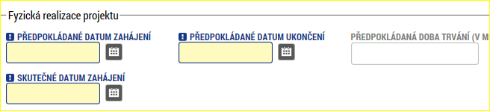
Řízení projektu
Zahájení projektu
Datum ve Smlouvě o financování
Předpokládané datum zahájení → do Žádosti o podporu
Zohlednit délku procesu schvalování žádostí, 4-5 měsíců (někdy až 7 měsíců)
Notes:
Kap. 11

Slide 49
Řízení projektu - zprávy o realizaci
Informování o realizaci projektu - Zprávy o realizaci (ZoR)
Průběžné zprávy o realizaci projektu (po ukončení etapy - po 6 měsících)
Závěrečná zpráva o realizaci projektu (po ukončení projektu)
  Průběžnou i Závěrečnou ZoR projektu je nutné předložit nejpozději do 30 kalendářních dnů od ukončení příslušného sledovaného období
Notes:
Pokud realizace zahájena před podpisem, ptáme se na průběh realizace v exante kontrole
Pokud je realizace projektu zahájena po podpisu smlouvy, příjemce do 10 pracovních dnů od data zahájení realizace projektu zašle zprávu formou interní depeše, která bude obsahovat:
• informaci, zda byl projekt zahájen v souladu se Smlouvou o financování
• uvedení aktivit, které již v rámci projektu probíhají
• pokud v rámci projektu došlo ke komplikacím, pak rovněž tuto informaci, a to včetně uvedení podrobností.
Průběžná zpráva o realizaci projektu (Průběžná ZoR projektu)
zpráva předkládaná každých 6 měsíců od zahájení realizace projektu
Závěrečná zpráva o realizaci projektu (Závěrečná ZoR projektu)
zpráva předkládaná na konci realizace projektu – max. trvání 8 měsíců

Slide 50
Řízení projektu – změny projektu
Změny projektu
Změny projektu nelze provádět před uzavřením Smlouvy o financování
Změny po uzavření Smlouvy o financování:
  Nepodstatné změny – nevyžadují schválení ŘO, jsou vzaty pouze „na vědomí“ (ihned/se Zprávou o realizaci/udržitelnosti)
  Podstatné změny – vždy vyžadují schválení ŘO (bez/s Dodatkem)
Definice a příklady podstatných a nepodstatných změn jsou uvedeny v Pravidlech pro žadatele a příjemce
Notes:
V případě změn projektu po uzavření Smlouvy o financování/Podmínek realizace platí, že projekt musí být realizován tak, aby byl zcela v souladu s tím, co je uvedeno právě ve Smlouvě o financování/Podmínkách realizace.
V případě změn projektu před uzavřením Smlouvy o financování/Podmínek realizace platí, že změny projektu nelze provádět v období do ukončení věcného hodnocení. Výjimkou jsou pouze změny kontaktních údajů žadatele nebo změny a úpravy, k nimž je žadatel vyzván ze strany ŘO v rámci procesu schvalování žádostí o podporu projektu (např. doložení příloh při kontrole formálních náležitostí).
Odchylky v realizaci projektu od toho, co stanovuje Smlouva o financování/Podmínky realizace, se pak rozlišují dle závažnosti na tzv. podstatné a nepodstatné změny
NEPODSTATNÉ
- nejpozději do 5-ti pracovních dnů) od data, kdy ke změně došlo. Výčet změn z této kategorie:
Změna kontaktní osoby projektu (vč. změny kontaktních údajů - telefon, e-mail) či adresy pro doručení písemností.
Změna v osobách vykonávajících funkci statutárního orgánu příjemce.
Změna adresy realizace, pokud není tato adresa definována přímo ve Smlouvě o financování/Podmínkách realizace.
Nepodstatné – ale nahlašují se až před podáním zprávy o realizaci/zprávy o udržitelnosti projektu, kterou příjemce předkládá za sledované období, ve kterém k nepodstatné změně došlo:
Změna harmonogramu realizace projektu, která neovlivní cíle, indikátory projektu, rozpočet projektu a celkovou délku realizace projektu.
Úprava postupu realizace klíčové aktivity, která však neovlivní její charakter, cíle, rozpočet a celkovou délku realizace projektu.
Úprava rozpočtu projektu - přesuny uvnitř kapitol rozpočtu (mezi položkami) pouze v rámci neinvestičních způsobilých výdajů, přičemž tyto změny musí respektovat zásady řádného finančního řízení projektu, princip 3E.
Změna složení realizačního týmu.
Uzavření a změny partnerských smluv.
Změna týkající se plátcovství daně z přidané hodnoty příjemce či partnera projektu.
V případě snížení rozpočtu resp. způsobilých výdajů o 15 % a méně, a to v případě, že výše způsobilých výdajů projektu je nad 20 mil. Kč (dle Smlouvy o financování/Podmínek realizace).
Úprava finančních plánů projektu – příjemce je před založením každé ZoR projektu povinen upravit finanční plány projektu dle aktuálního čerpání a aktuálního plánu na další etapy/období.
PODSTATNÉ
Změny, které nevyžadují uzavření dodatku ke Smlouvě o financování/nových Podmínek realizace:
úprava rozpočtu projektu - přesuny uvnitř kapitol rozpočtu (mezi položkami) pouze v rámci investičních způsobilých výdajů, přesuny mezi kapitolami rozpočtu, přesuny mezi prostředky alokovanými na jednotlivé koncepty (platí pro PO 1, aktivitu Proof of concept),
prodloužení nebo zkrácení délky projektu o méně než 62 kalendářních dní včetně,
další změny, které nezakládají dodatek a nejsou jinde uvedeny.
Změny, které vyžadují uzavření dodatku ke Smlouvě o financování/nových Podmínek realizace:
změna sídla příjemce podpory,
změna názvu a právní formy příjemce,
prodloužení nebo zkrácení délky projektu o více jak 62 kalendářních dní,
změna bankovního účtu příjemce,
změna projektových indikátorů (blíže viz kap. 21.1),
v případě snížení rozpočtu resp. způsobilých výdajů o více jak 15 %, pouze v případě, že výše způsobilých výdajů projektu je nad 20 mil. Kč (dle Smlouvy o financování/Podmínek realizace),
změna adresy realizace projektu, pokud je tato adresa uvedena přímo ve Smlouvě o financování/Podmínkách realizace,
další změny, které mění údaje ve Smlouvě o financování/Podmínkách realizace a nejsou jinde uvedeny

Slide 51
Pravidla pro publicitu projektů
Povinnost informovat veřejnost o podpoře získané z fondů např.:
  Na webu organizace
  Plakát A3
  Informování CS/veřejnosti
V Pravidlech pro žadatele a příjemce jsou stanoveny náležitosti povinné i nepovinné publicity (kapitola 16. Pravidla pro publicitu projektů)
  Povinné prvky na povinných a nepovinných nástrojích
          Znak EU
          Název „Evropská unie“
          Odkaz na ESI fondy
          Odkaz na program
          Logo hlavního města Prahy
Notes:
zveřejní na své internetové stránce, pokud taková stránka existuje, stručný popis projektu, včetně jeho cílů a výsledků a zdůrazní, že je na daný projekt poskytována finanční podpora od Unie.

Slide 52


Pravidla pro publicitu projektů
U povinných nástrojů se použijí pouze 2 loga:
Povinná publicita - u ESF povinný plakát A3 → není možné použít další loga
Nepovinná publicita → je možné použít další loga (např. logo organizace)
Generátor nástrojů povinné publicity, který je dostupný na adrese: https://publicita.dotaceeu.cz/
Notes:
Pro zjednodušení práce při dodržování povinné publicity ze strany příjemců byl ve spolupráci s Ministerstvem pro místní rozvoj vytvořen tzv. Generátor nástrojů povinné publicity, který je dostupný na adrese: https://publicita.dotaceeu.cz/.

Slide 53
Horizontální principy
Projekty OP PPR musí být v souladu se základními horizontálními principy:
Rovné příležitosti a nediskriminace – pozitivní nebo cílený vliv
zajištění rovných příležitostí a boj proti diskriminaci podporou multikulturní výchovy, integrujícího vzdělávání, začleňování dětí, vzdělávání dětí, žáků a studentů se speciálními vzdělávacími potřebami
Rovné příležitosti mužů a žen – neutrální vliv
Udržitelný rozvoj – neutrální vliv
Notes:
Udržitelný rozvoj, Rovné příležitosti mužů a žen
V prioritní ose 4 většinou pouze nepřímý vliv / neutrální
soulad hospodářského a společenského pokroku s plnohodnotným zachováním životního prostředí pro další generace

Slide 54
Veřejná podpora
Většina projektů nezakládá veřejnou podporu, bude řešeno před podpisem smlouvy
Soukromá škola – bude řešeno před podpisem smlouvy o financování
VP de minimis, pokud je více než 50% zdrojů příjmů ze školného
Čestného prohlášení o zdrojích financování
Notes:
NNO – VP bude hodnocena podle vypracované metodiky
Definice pojmu „veřejná podpora“
4 znaky veřejné podpory, které musejí být naplněny kumulativně:
poskytnutí podpory z veřejných zdrojů;
selektivní zvýhodnění určitého podniku;
narušení nebo hrozba narušení hospodářské soutěže;
dopad na obchod mezi členskými státy.
Tato analýza by měla zahrnovat:
Rozbor podporovaných činností včetně:
Posouzení, zda je příjemce podnik
Posouzení, zda podpora směřuje do HOČ
Rozbor relevantního trhu včetně:
Produktového vymezení; a
Geografického vymezení
Rozbor dopadu na obchod mezi členskými státy
Možný dopad na stranu nabídky v jiných členských státech
Možný dopad na poptávku v jiných členských státech
Existence podniků z jiných členských států na daném relevantním trhu
Existence překážek usazovaní podniků z jiných členských států na daném relevantním trhu
Rozbor rizik nesprávného posouzení
Závěr posouzení

Slide 55
Indikátory
Sledují se na úrovni programů i projektů
    Výchozí hodnota indikátoru – stav před začátkem realizace (obvykle 0)
    Cílová hodnota indikátoru – plánovaný stav
Indikátory
http://penizeproprahu.cz/indikatory
Přehled indikátorů verze 1.4
Notes:
Správné nastavení hodnot indikátorů je zásadní pro hodnocení projektu.
Indikátor je nástroj pro měření cíle/plánu, postupu či dosažených efektů jednotlivých úrovní implementace operačního programu
Indikátory tak poskytují zpětnou vazbu o tom, zda podpora splnila svůj účel, tj. zda projekty dosáhly cílů, které žadatelé jako cíle podpory vymezili
Indikátory v rámci OP PPR vychází z tzv. Národního číselníku indikátorů pro programové období 2014-2020 (NČI 2014+). NČI 2014+ definuje po metodické a technické stránce soubor schválených indikátorů včetně všech povinných parametrů indikátoru (viz MP Indikátory).
Indikátory výstupu
Tyto indikátory jsou určené pro sledování a vyhodnocování prováděných opatření a aktivit, které charakterizují konkrétní činnost. Podávají informace o okamžitých výstupech realizace jednotlivých operací / akcí / projektů v rámci programu. Příjemci mají činnosti, které vedou ke vzniku výstupů, plně pod kontrolou.
Indikátory výstupů vyjadřují např. počty osob, které byly v rámci daného projektu podpořeny.
Indikátory výsledku
Jedná se o indikátory s přímou vazbou na stanovené cíle. Slouží k prokázání, zda bylo cíle projektu / programu dosaženo. Indikátory výsledků vyjadřují okamžité efekty podpory, ke kterým došlo v době realizace projektu. Výsledky vznikají díky činnosti projektu, příjemci na ně mají výrazný vliv, ale jejich dosahování je zčásti závislé i na vlivech nekontrolovatelných příjemci (typicky reakce cílových skupin na aktivity projektu, např. o umístění podpořené osoby na trh práce nerozhoduje jen kvalita rekvalifikačního kurzu, ale i snaha účastníka).

Slide 56
Indikátory definované ve výzvě č. 51
Povinné indikátory
Žadatel musí povinně zvolit a stanovit cílové hodnoty pro všechny níže uvedené indikátory
Kód indikátoru | Název indikátoru | Měrná jednotka | Typ indikátoru
51015 | Počet organizací, ve kterých se zvýšila proinkluzivnost | organizace | Výsledek
51501 | Počet podpořených dětí, žáků, studentů | děti, žáci, studenti | Výstup
51614 | Počet podpořených dětí, žáků a studentů se SVP | děti, žáci, studenti | Výstup
52501 | Počet podpořených osob - pracovníků ve vzdělávání | pracovníci ve vzdělávání | Výstup
52510 | Počet pracovníků ve vzdělávání, kteří v praxi uplatňují nově získané poznatky a dovednosti | pracovníci ve vzdělávání | Výsledek
52100 | Počet podpořených produktů | produkty | Výstup
Notes:
- Do indikátoru 6 00 00 se započítávají pouze účastníci kurzů. Účastníkem z hlediska indikátoru 6 00 00 je pouze osoba, která získá v daném projektu podporu v rozsahu minimálně 40 hodin (bez ohledu na počet dílčích podpor, tj. počet dílčích zapojení do projektu).

Slide 57
Indikátory definované ve výzvě č. 51
Nepovinné indikátory
Kód indikátoru | Název indikátoru | Měrná jednotka | Typ indikátoru
51212 | Počet mimoškolních aktivit vedoucích k rozvoji kompetencí | aktivity | Výstup
52200 | Počet vzdělávacích zařízení, která využívají nové produkty | zařízení | Výstup
60000 | Celkový počet účastníků | osoby | Výstup
62000 | Počet projektů, které zcela nebo zčásti provádějí sociální partneři nebo nevládní organizace | projekty | Výsledek
60000 – rozsah minimálně 40 hodin (bez ohledu na počet dílčích podpor, tj. počet dílčích zapojení do projektu).
Notes:
Kromě povinných indikátorů si mohou žadatelé zvolit indikátor, jehož výběr není povinný, avšak je-li vybrán, musí být žadatelem stanovena cílová hodnota, jejíž naplnění je závazné.

Slide 58
Děkuji za pozornost
Jana Olíková
ODBOR EVROPSKÝCH FONDŮ
MAGISTRÁT HL. M. PRAHY
Rytířská 10
PRAHA 1

Slide 59
Seminář pro žadatele ve výzvě č. 51
Rozvoj vzdělávání v Praze I

Slide 60
Finanční řízení projektu
Obsah
Hlavní zásady financování projektu
Finanční řízení (účetnictví, BÚ)
Ne/Způsobilost nákladů/výdajů
Struktura rozpočtu ESF projektu
Sestavení rozpočtu (včetně nejčastějších chyb)
Kategorie způsobilých nákladů/výdajů - jednotlivé kapitoly rozpočtu
Nepřímé náklady
Výběr dodavatele

Slide 61
Hlavní zásady financování
Podpora až do výše 100 % způsobilých výdajů
Nižší než 100% financování z OP PPR:
  Povinná spoluúčast příjemce – vždy stanoveno ve výzvě
  Projekt generuje příjmy
Finanční toky
  Ex-ante režim – stanovený harmonogram poskytování finančních prostředků
Notes:
Výše podpory způsobilých nákladů na projekty může být až 100% a to podle typu žadatele. Konkrétní povinná míra spolufinancování je definována ve výzvě.
Pokud projet bude generovat příjmy, bude o část příjmů snížena podpora způsobilých nákladů.
Forma financování pro projekty v OP PPR je EX ANTE – tedy poskytnutí prostředků příjemci před realizací jeho výdajů, než doloží jakýkoliv výstup/aktivitu projektu a doklady prokazující úhradu vynaložených výdajů. Takto poskytnutou zálohovou platbu následně příjemce vyúčtuje.
EX ANTE – prostředky jsou poskytovány zálohově, tj. před uskutečněním výdaje z úrovně příjemce. Uplatňují všechny aktuálně vyhlášené výzvy v PO4.

Slide 62
Finanční řízení
Oddělené účetnictví projektu
Bankovní účet – samostatný bankovní účet, podúčet či existující bankovní účet
  Identifikace účtu vždy uvedena ve Smlouvě o financování projektu
  Povinnost na tento účet přijímat platby od ŘO OP PPR
  Změna bankovního účtu pro příjem dotace -> podstatná změna, která vyžaduje schválení ŘO a uzavření dodatku ke Smlouvě
  Platba dodavatelům v hotovosti či šekem pouze u nevyhnutelných plateb
Finanční a ekonomické zdraví žadatele
  Na majetek žadatele nesmí být vyhlášen konkurs
Souběh dotací
  Podpora poskytnutá projektu realizovaná v rámci OP PPR není slučitelná s podporou poskytnutou na týž projekt z jiného dotačního programu.
Notes:
Účetnictví - povinnost vést účetnictví způsobem, který zajistí jednoznačné přiřazení účetních položek ke konkrétnímu projektu = „oddělené účetnictví“ (číslo akce, středisko…)
Na účet uvedený ve Smlouvě o financování projektu je příjemce povinen přijímat platby od ŘO. Ostatní platby mohou být přijímány i na jiné účty.
K úhradě nákladů je možné používat i jiné účty než je ten ve smlouvě.
Změna BÚ: podstatná změna s následnou změnou/dodatkem Smlouvy o financování
Omezená možnost nakládat s hotovostí (jen nezbytně nutné výdaje – cestovní náhrady nebo výdaje související s CS).
Není povinnost vést samostatnou pokladnu.
Podpora bude poskytnuta žadateli na jehož majetek nebyl vyhlášen konkurs.
Podpora nebude poskytnuta na projekt na nějž je čerpána podpora z jiného OP.

Slide 63
Finanční plán
Plán financování projektu
Datum předložení ŽoP shodné s datem předložení ZoR (30 dnů od konce sledovaného období)
Sledované období = 6 měsíců
Součet částek v polích Záloha – plán a Vyúčtování – plán se musí rovnat celkovým způsobilým výdajům v rozpočtu
Další zálohová platba pro projekty financované z ESF
Pořadí finančního plánu | Datum předložení | Záloha - plán | Vyúčtování - plán | Závěrečná platba
1 | 1. 1. 2020 | 5 000 000 | 0 | NE
2 | 30. 7. 2020 | 2 000 000 | 5 000 000 | NE
3 | 30. 1. 2021 | 1 000 000 | 2 000 000 | NE
4 | 30. 7. 2021 | 1 000 000 | 1 000 000 | NE
5 | 30. 1. 2022 | 0 | 1 000 000 | ANO
6 |  | 9 000 000 | 9 000 000
Notes:
1) První zálohová platba – Prostředky ve výši plánovaných způsobilých výdajů 1. období projektu a zálohy na další období jsou u ex-ante financovaných projektů poskytovány na základě Smlouvy o financování. Poskytnuta do 30 dnů.
2) Další zálohové platby – Pro projekty ESF s rozpočtem nad 5 mil. Kč platí obecné pravidlo, že celkový objem záloh vyplacený příjemci v daném okamžiku nesmí překročit objem prostředků dosud vyúčtovaných příjemcem a schválených ŘO o více než 50 % způsobilých výdajů projektu. Platba bude poskytnuta na základě předložené ZoR projektu.
(Další zálohová platba = etapa (n+1) + 50 % rozpočtu etapy (n+2) – nevyčerpané prostředky z etapy n)
3) Závěrečná platba – Celkový objem zálohových plateb může být poskytnut maximálně do výše 100 % schválené podpory.
Vyúčtování – Po předložení Závěrečné ZoR projektu dojde k vyúčtování poskytnutých záloh. Na základě vyúčtování Závěrečné ZoR projektu bude příjemci zaslána závěrečná platba nebo bude vyzván k navrácení nevyužité dotace na účet HMP.
Do polí záloha plán pro zálohu a vyúčtování plán n pro vyúčtování zálohy se uvádí částky za všechny zdroje financování projektu (včetně vlastních zdrojů).
Při nečerpání dle plánu, pak menší záloha (ponížena o rozdíl).

Slide 64
Způsobilost výdajů
Hledisko způsobilosti výdaje: | Podmínky způsobilosti výdaje:
Věcná způsobilost výdaje | Soulad s právními předpisy, pravidly programu a podmínkami podpory.
Přiměřenost výdaje | Jeho výše je výsledkem optimálního vztahu mezi její hospodárností, účelností a efektivností.
Časová způsobilost výdaje | Vznik v době realizace projektu a byl skutečně uhrazen od zahájení realizace projektu a dnem předložení závěrečné ZoR
Místní způsobilost výdaje | Vazba na území hl. m. Prahy.
Vykázání výdaje | Identifikovatelný, prokazatelný a doložitelný výdaj.
Notes:
Hledisko věcné způsobilosti výdaje vyžaduje naplnění dvou kumulativních podmínek. Ty spočívají v tom, že výdaj:
1. je realizován v souladu s právními předpisy a zároveň
2. naplňuje pravidla OP PPR a podmínky podpory.
Přiměřenost výdaje – odpovídá cenám v místě a čase obvyklým. Optimální vztah mezi hospodárností, účelností a efektivností.
Hospodárnost – povinnost uchovávat auditní stopu
Nezpůsobilé výdaje:
nebyly vynaloženy v souladu s účelem programu/projektu;
nevznikly v časovém rozmezí pro realizaci programu/projektu;
nebyly uhrazeny v době způsobilosti výdajů programu/projektu a nejsou dokladovány příslušnými účetními doklady, není-li uvedeno jinak;
nebyly zaznamenány na bankovních účtech příjemce prostředků nebo nejsou doloženy výdajovými pokladními doklady;
jsou v jiných ohledech v rozporu s pravidly uvedenými v Pravidlech pro žadatele a příjemce.
51. Výzva = Nebude podporováno vybavení učeben pro výuku cizích jazyků, ICT, přírodovědných , technických či jiných odborných předmětů.

Slide 65
Základní struktura rozpočtu ESF projektu
1. NEINVESTIČNÍ ZPŮSOBILÉ VÝDAJE CELKEM
1.1 Osobní náklady
1.2 Cestovné
1.3 Drobný neodpisovaný hmotný a nehmotný majetek
1.3.1 Neodpisovaný hmotný majetek
1.3.2 Neodpisovaný nehmotný majetek
1.4 Služby
1.5 Přímá podpora
2. INVESTIČNÍ ZPŮSOBILÉ VÝDAJE CELKEM
2.1. Křížové financování
2.1.1 Stavební úpravy
2.1.2 Odpisovaný hmotný majetek
2.2 Odpisovaný nehmotný majetek
3. PŘÍMÉ NÁKLADY VČETNĚ KŘÍŽOVÉHO FINANCOVÁNÍ
4. NEPŘÍMÉ NÁKLADY
5. ZPŮSOBILÉ VÝDAJE
6. NEZPŮSOBILÉ VÝDAJE
7. CELKOVÉ VÝDAJE PROJEKTU

Slide 66
Příprava a sestavení rozpočtu
Určení typu a částek způsobilých výdajů
Rozčlenění do kapitol/položek
Součtem se zjistí objem rozpočtu způsobilých nákladů
→CELKOVÝ OBJEM ROZPOČTU (dodržení limitu stanoveného ve výzvě)
Notes:
Rozpočet vychází z vyčíslení předpokládaných výdajů projektu.
Rozpočet projektu musí být rozepsán do jednotlivých položek, příp. podpoložek příslušných kapitol natolik podrobně, aby z něho bylo zřejmé, jaké přímé výdaje jsou v projektu plánovány. Projekt, jehož rozpočet přímých výdajů nebude dostatečně podrobný, riskuje, že nebude z prostředků OP PPR podpořen.
Limity v 51. výzvě = Rozpočet kapitoly Drobný hmotný neinvestiční majetek – Zařízení a vybavení nesmí překročit 30 % celkového rozpočtu přímých způsobilých nákladů projektu.
51. Výzva = Nebude podporováno vybavení učeben pro výuku cizích jazyků, ICT, přírodovědných , technických či jiných odborných předmětů.

Slide 67
Chyby při sestavování rozpočtu
Rozpočet není dostatečně podrobný, aby bylo zřejmé jaké výdaje jsou v projektu plánovány (kalkulace na kus…)
Zařazení položek, které neodpovídají charakteru projektu – nejasný popis činností
Opomenutí některých nákladů (zákonné odvody placené zaměstnavatelem, DPH…)
Chybné zařazení majetku – např. odepisovaný majetek
Notes:
Rozpočet není možné navyšovat.

Slide 68
Způsobilé výdaje - jednotlivé kapitoly rozpočtu
1.1 OSOBNÍ NÁKLADY
  Hrubé mzdy, platy, odměny z dohod a zákonem stanovené povinné výdaje (odvody na soc. a zdr. pojištění)
  Osobní náklady členů realizačního týmu.
  Zaměstnanci příjemce a partnera pracující s cílovou skupinu (pracovní smlouvy - plný nebo částečný úvazek, DPČ, DPP)
  Pracovník nemůže být zaměstnán u příjemce a partnera projektu na více než 1,0 úvazku celkem. Výjimkou může být v odůvodněném případě výše úvazku 1,2 u vybraných pozic, u nichž je účast nad rámec standardní pracovní doby nezbytná pro úspěšnou realizaci projektu.
  Mzdy a platy nesmí přesáhnout obvyklou výši v daném oboru, čase a místě => Tabulka obvyklých mezd/platů na webu
Notes:
Patří sem náklady související pracovněprávními vztahy a to zaměstnanci, kteří pracují přímo s cílovou skupinou projektu nebo zajišťuje výstup, který je určen k přímému využití cílovou skupinou.
Příslušné smlouvy/dohody musí být se zaměstnancem uzavřeny vždy před vznikem příslušného osobního výdaje. S cílovou skupinou přímo pracuje např. lektor, mentor apod., výstupem pro přímé využití cílovou skupinou se rozumí např. učebnice apod.
Při nastavování mezd a platů, prosím respektujte mzdy a platy obvyklé, které naleznete na webu.
Výjimka 1,2 úvazku = Například se jedná o pedagogy nebo pedagogicko-psychologického poradce a vědeckovýzkumné pracovníky, popř. o jiné specialisty. Takto zvýšený úvazek nelze uplatnit pro manažerské
a administrativní pozice

Slide 69
Způsobilé výdaje - jednotlivé kapitoly rozpočtu
1. 2 CESTOVNÉ
  Zahraniční služební cesty (místní personál)
  Zahraniční zaměstnanci/ experti – Per diems
  Stanovení náhrad v souladu se zákonem č. 262/2006 Sb., zákoníkem práce a vyhláškou Ministerstva práce a sociál. věcí
1.3 DROBNÝ NEODPISOVANÝ HMOTNÝ A NEHMOTNÝ MAJETEK
  Nákup jednotlivé položky zařízení nebo vybavení v rámci této kapitoly rozpočtu nesmí u položky hmotného majetku přesáhnout hodnotu 40 000 Kč. Neodepisované technické zhodnocení nesmí přesáhnout částku 40 000 Kč za jednotku majetku a zdaňovací období. Výdaje nesmí překročit 30 % celkových přímých nákladů projektu.
Notes:
Pracovní cesty zaměstnanců příjemce a partnera s fin. podílem do zahraničí. Cestovní náhrady zahrnují – jízdné, ubytování, stravné, popř. další výdaje
Cestovní náhrady pro zahraniční zaměstnance tzv. „per diems“ kryjí náklady na ubytování, stravné a cestovné v ČR. „Per diems“ pro cizince v ČR se stanovuje podle sazeb EU.
Způsobilé jsou náklady na nákup nového či použitého vybavení či zařízení hmotné povahy a nehmotný majetek a neodpisované technické zhodnocení majetku. Majetek musí být zařazen do účetní evidence a evidence majetku.
Nákup jednotlivé položky u této kapitoly nesmí přesáhnout 40 000 Kč, neodpisované technické zhodnocení nesmí za jednotku majetku za zdaňovací období přesáhnout 40 000 Kč.
Výše celkových přímých nákladů na kapitolu nesmí překročit 30% celkových přímých nákladů projektu.
(odpisované technické zhodnocení v kap. 2.1.1 Stavební úpravy)

Slide 70
Způsobilé výdaje - jednotlivé kapitoly rozpočtu
1.4 SLUŽBY
  Podrobné rozčlenění je úkolem žadatele při sestavování rozpočtu
  Dodání služby musí být nezbytné k realizaci projektu. Při uzavírání smlouvy s dodavatelem služeb v ní musí být uvedena přesná specifikace a rozsah služeb.
  Mohou zahrnovat nejrůznější položky dle typu projektu, ke kterému se váží např. zpracování analýz, průzkumů, školení a kurzy, lektorské služby apod.
  Výdaje za zpracování žádosti o podporu nejsou u ESF projektů ZV.
Notes:
Služby mohou zahrnovat nejrůznější položky dle typu projektu, ke kterému se váží. Mohou to být například školení a kurzy pořádané jinými společnostmi, vytváření nových publikací, školicích materiálů nebo manuálů, lektorské služby.
Způsobilými výdaji nejsou výdaje na nákup lektorských služeb/školení/kurzů, na které má příjemce či partner platnou akreditaci. U těchto kurzů se má za to, že zapojení externího dodavatele nenaplňuje podmínku hospodárnosti.

Slide 71
Způsobilé výdaje - jednotlivé kapitoly rozpočtu
1.5 PŘÍMÁ PODPORA
  výdaje spojené zejména se zaměstnáváním a vzděláváním cílové skupiny do projektu
  mzdové příspěvky cílové skupině
  jízdné (cestovné), ubytování pro cílovou skupinu
  příp. další příspěvky cílové skupině spojené se zpřístupněním asistentských, pečovatelských a jiných podpůrných služeb pro děti předškolního věku, seniory a osoby vyžadující zvláštní péči tak, aby se osoba jinak pečující o tohoto závislého člena rodiny mohla jakožto klient zapojit do aktivit projektu
Notes:
Z rozpočtu projektu lze hradit výdaje spojené se zapojením cílové skupiny do projektu. Tyto náklady jsou spojené zejména se zaměstnáváním a vzděláváním cílové skupiny projektu.
Způsobilé jsou také mzdové náklady za dobu účasti zaměstnance na dalším vzdělávání.
Cestovní náhrady: jízdné (cestovné), ubytování účastníků projektů tj. cílové skupiny)
NN - Zajištění občerstvení a stravování osob zapojených do realizace projektu během aktivit projektu (realizačního týmu i cílové skupiny), včetně nákladů na toto občerstvení / stravování - mimo stravného poskytovaného jako součást cestovních náhrad spojených s pracovní cestou do zahraničí a mimo poskytované per diems

Slide 72
Způsobilé výdaje - jednotlivé kapitoly rozpočtu
2.1 KŘÍŽOVÉ FINANCOVÁNÍ
  2.1.1 Stavební úpravy
  2.1.2 Odpisovaný hmotný majetek
  → KF není v 51. výzvě aplikováno.
2.2 ODPISOVANÝ NEHMOTNÝ MAJETEK
  Nehmotný majetek s dobou použitelnosti delší než 1 rok, u kterého ocenění převyšuje částku 60 000 Kč
  Např. pořízení know-how, patenty, licence apod. Způsobilým výdajem je i technické zhodnocení dle limitu podle zákona o dani z příjmu.
  → Investice nejsou v 51. výzvě podporovány.
  Výzvou jsou podporovány neinvestiční projekty.
Notes:
Položka zahrnuje nehmotný majetek s dobou použitelnosti delší než jeden rok, u kterých ocenění převyšuje částku 60 000 Kč
Do kategorie dlouhodobého nehmotného majetku lze zařadit například pořízení know-how, patenty, licence apod. Způsobilým výdajem je i technické zhodnocení dle limitu podle platného znění zákona o dani z příjmu.
Investice nejsou v 51. výzvě podporovány.
Výzvou jsou podporovány neinvestiční projekty.
Fond, z něhož je výzva spolufinancována: Evropský sociální fond!

Slide 73
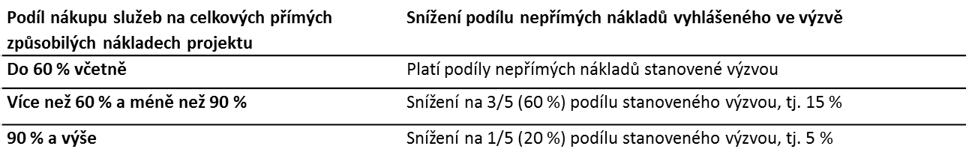
Vykazování nepřímých nákladů
Neprokazují se, jejich výše se odvozuje od přímých nákladů
Vyjadřují se v % vzhledem k celkovým způsobilým přímým nákladů včetně nákladů na křížové financování
Stanoveny fixně ve Smlouvě o financování
Max. 25 % přímých způsobilých nákladů včetně KF
Dopad výše podílu nákupu služeb na celkových přímých způsobilých nákladech projektu na výši NN
Notes:
Nepřímé náklady jsou zejména výdaje spojené s administrací projektu. Přesnou definici najdete v Pravidlech. Nepřímé náklady se neprokazují a jsou odvozeny procenty vzhledem ke způsobilým nákladům projektu a to včetně křížového financování. Procento nepřímých nákladů je stanoveno ve výzvě a může být sníženo v závislosti na podílu nákupu služeb, viz tabulka.

Slide 74
Výběr dodavatele – základní zásady
Zásada transparentnosti
  veškeré kroky, které vedou k uzavření smlouvy činit jasným, průhledným a srozumitelným způsobem
Zásada rovného zacházení
  povinnost přistupovat stejným způsobem ke všem uchazečům, kteří mohou podat či podávají nabídky
Zásada zákazu diskriminace
  podmínky pro zadání zakázky musí být zadavatelem stanoveny tak, aby zároveň umožňovaly výběr nejvhodnějšího dodavatele, ale na druhé straně neuzavíraly přístup jinému uchazeči do řízení
Zásada přiměřenosti
  zajištění odpovídajícího stupně zveřejnění zadávacího řízení, a to s dostatečným předstihem, a dále odpovídajícího stupně formalizace zadávacího řízení
Notes:
V případě vyhlášení VŘ prosíme, aby příjemci před vyhlášením VŘ konzultovali.
tzn. stanovit jasně lhůty a postupy pro jednotlivé kroky zadávání zakázky, o všech významných úkonech souvisejících s výběrem dodavatele pořizovat a uchovávat písemnou dokumentaci v dostatečném rozsahu, který umožní úkony zadavatele nezávisle přezkoumat; jasně vymezit kritéria, dle kterých budou hodnoceny nabídky uchazečů vždy v dostatečném předstihu před samotným vypracováním nabídek; opatřit všechna rozhodnutí řádným odůvodněním atd.
(zadavatel definuje ve výzvě k podání nabídky přesné podmínky tak, aby všichni uchazeči předem věděli, jak bude řízení probíhat, zejména jakým způsobem bude probíhat hodnocení nabídek atd.).
Zadavatel musí zajistit zejména:
nediskriminační předmět plnění zakázky (tj. nesmí obsahovat popis produktu příznačný pro jednoho či omezený okruh výrobců či dodavatelů);
nediskriminační stanovení parametrů předmětu zakázky – zejména platí zákaz stanovení požadavků na výkon výpočetní techniky formou stanovení taktovací frekvence v jednotce Hz (obvykle GHz);
nediskriminační kvalifikační kritéria (tj. kvalifikační kritéria musí být přiměřená předmětu plnění zakázky a obvyklým požadavkům na trhu, např. nesmí být požadovaná nadměrná délka praxe, obrat přesahující výrazně objem plnění, nepřiměřené nároky na pojištění apod. či požadavky zcela nesouvisející s předmětem plnění, např. omezení dodavatelů požadavkem na realizaci zakázek financovaných z ESIF apod.);
nediskriminační hodnotící kritéria (tj. hodnotící kritéria by měla odpovídat a být přiměřená předmětu plnění zakázky nejen svým obsahem, ale také rozsahem, popř. váhou);
aby účast v zadávacím řízení nebyla podmíněna uvalením břemene (závazku) týkajícího se vítězného dodavatele ještě na uchazeče před výběrem vítězného dodavatele (např. bankovní záruky či pojištění odpovědnosti);

Slide 75
Výběr dodavatele v rámci OP PPR
Zakázky:
  Předpokládaná hodnota
    PH < 400.000 Kč bez DPH v případě zadavatelů dle ZZVZ § 4 (odst. 1 – 3)
    PH < 500.000 Kč bez DPH v případě ostatních zadavatelů (mimo ZZVZ)
  možnost využít přímý nákup/doložení účetních dokladů
  zřejmý předmět zakázky, množství dodaného plnění a cena plnění
  i zde platí základní zásady výběru
Notes:
PH = předpokládaná hodnota zakázky
PH menší než 400 tisíc Kč – možno využít přímý nákup, který bude doložen účetními doklady, ze kterých musí být zřejmý předmět zakázky, množství dodaného plnění a cena. Musí být dodrženy zásady pro výběr dodavatele: transparentnosti, rovného zacházení, nediskriminace a přiměřenosti
Udělat si před nákupem auditní stopu!! Průzkum trhu

Slide 76
Výběr dodavatele v rámci OP PPR - zakázky malého rozsahu
Předpokládaná hodnota
> 400 tis. Kč bez DPH/ 500 tis. Kč bez DPH
< 2. mil. Kč bez DPH (služby a dodávky) <6. mil. Kč bez DPH (stav. práce)
  Uzavřená výzva min. 3 zájemcům
  Okruh vyzvaných zájemců - způsobilý zakázku poskytnout
  Lhůta min. 10 kalendářních dní
  Podrobné zadávací podmínky vč. dalších pokynů uvedeny v Pravidlech
  Pozn: pro zadavatele mimo působnost ZZVZ a zároveň dotace poskytovaná na danou zakázku nepřesahuje 50 % předpokládané hodnoty zakázky) zadat rovněž zakázku na stavební práce v tomto režimu, jejíž předpokládaná hodnota nepřesahuje částku 10.000.000 Kč bez DPH.
Notes:
Písemná výzva nejméně 3 zájemcům k podání nabídky. Zadavatel musí být schopen prokázat odeslání výzvy.
Lhůta se počíná dnem, který následuje po dni odeslání výzvy k podání nabídky.
Zadavatel vyzve pouze takové zájemce, o kterých má informace, že jsou způsobilí požadované plnění poskytnout.
Zadavatel nesmí vyzývat opakovaně stejný okruh zájemců, není-li to odůvodněno předmětem plnění zakázky či jinými zvláštními okolnostmi, případně zrušením předcházejícího výběrového řízení.
Podrobné zadávací podmínky vč. dalších pokynů uvedeny v Pravidlech

Slide 77
Výběr dodavatele v rámci OP PPR - zakázky vyššího rozsahu
Předpokládaná hodnota
Pouze pro zadavatele mimo ZZVZ
> 2. mil. Kč bez DPH (služby a dodávky)
> 6. mil. Kč bez DPH (stavební práce)
  Otevřená výzva:
  Profil zadavatele, nebo
  Věstník VZ, nebo
  Webových stránkách OP PPR
  Lhůta min. 15 kalendářních dní
  Podrobné zadávací podmínky vč. dalších pokynů uvedeny v Pravidlech
Notes:
Realizace formou otevřené výzvy. V otevřené výzvě oznamuje zadavatel oznámením výběrového řízení neomezenému počtu dodavatelů svůj úmysl zadat zakázku v tomto výběrovém řízení.
Oznámení otevřené výzvy je výzvou k podání nabídek dodavatelů. Oznámení výběrového řízení uveřejní zadavatel po celou dobu trvání lhůty pro podání nabídek:
a) na profilu zadavatele, nebo
b) ve věstníku veřejných zakázek, nebo
c) na webových stránkách OP PPR www.penizeproprahu.cz
Zadavatel může nad rámec uveřejnění oznámení výběrového řízení zároveň přímo vyzvat zájemce odesláním výzvy. Pokud zadavatel v rámci otevřené výzvy přímo vyzývá zájemce, musí vyzvat alespoň 3 dodavatele a musí být schopen prokázat odeslání této výzvy. Lhůta pro podání nabídek nesmí být kratší než 15 dnů/30 dnů u sektorového u nadlimitní VZ.
Podrobné zadávací podmínky vč. dalších pokynů uvedeny v Pravidlech

Slide 78
Děkuji za pozornost
Marie Borecká
ODBOR EVROPSKÝCH FONDŮ
MAGISTRÁT HL. M. PRAHY
Rytířská 10
PRAHA 1

